Slide 1
Муниципальное дошкольное образовательное учреждение детский сад № 32
№7
Задания для детей 6 – 7 лет по русскому языку
Учитель-логопед Назарко Н.А.
Май 2020

Slide 2
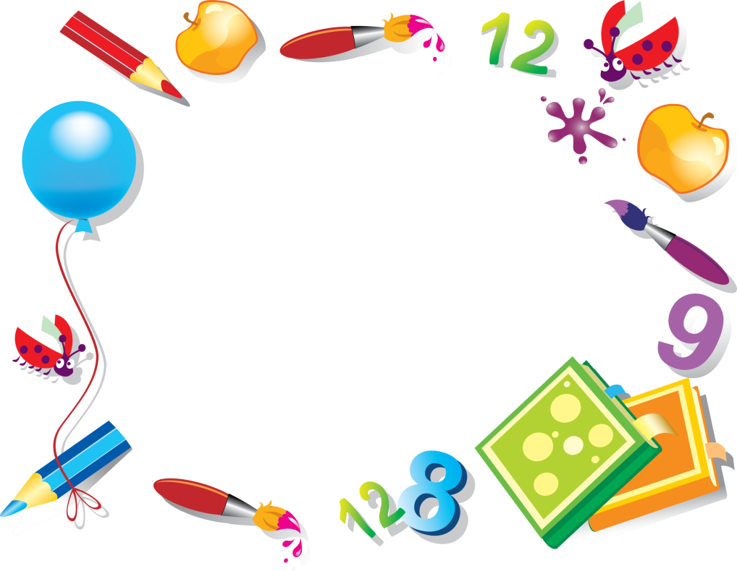
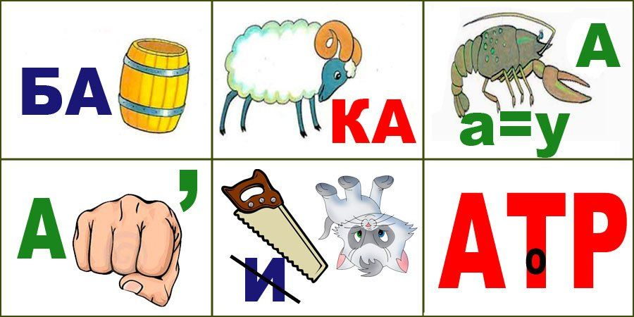
Реши ребусы. Подсказка (бабочка, баранка, рука, акула, платок, завтра)

Slide 3
Найди правильную букву, прочитай слова.

Slide 4
Расставь буквы в указанном порядке. Прочитай слова.

Slide 5
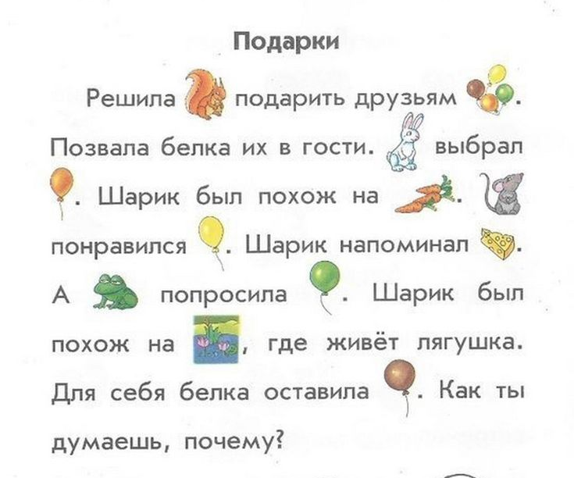
Прочитай рассказ. Вместо картинок вставь нужные слова.

Slide 6
Реши ребусы.

Slide 7
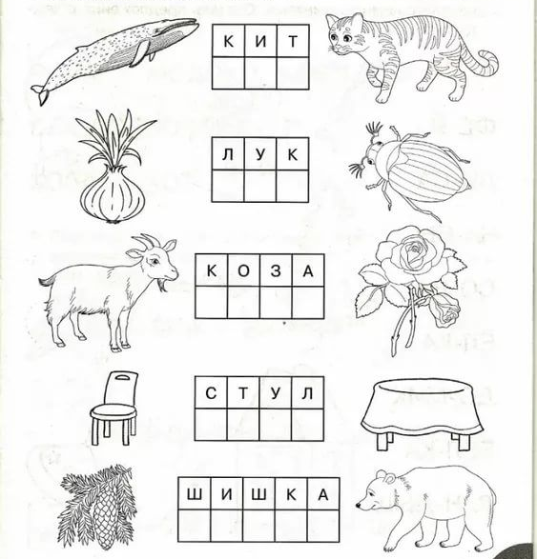
Посмотри на картинку слева, прочитай слово, замени в слове одну букву, получи новое слово..

